Slide 1
17.9.2014
Saara Itävuo, saara.itavuo@aikakausmedia.fi

Slide 2
Suomi on liittojen, järjestöjen ja yhdistysten luvattu maa
Satojatuhansia suomalaisia yhdistää tietyn kiinnostusalan, ammatin, harrastuksen tai aatteen ympärille rakennettu verkosto.

Slide 3
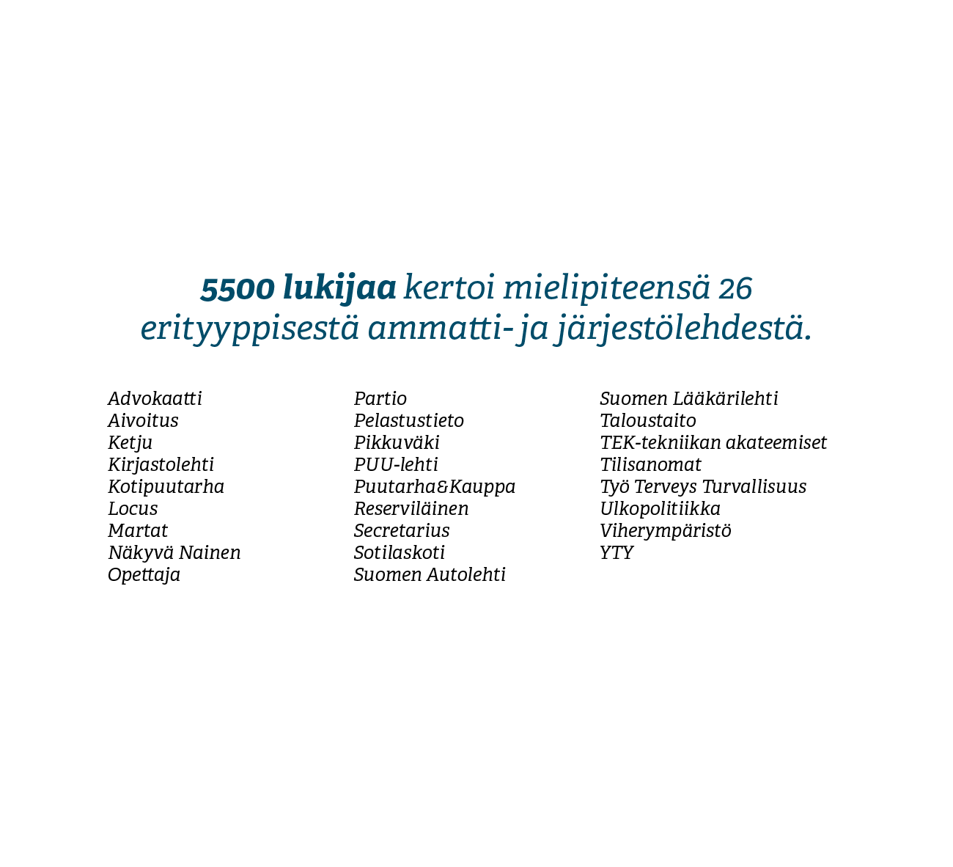

Slide 4
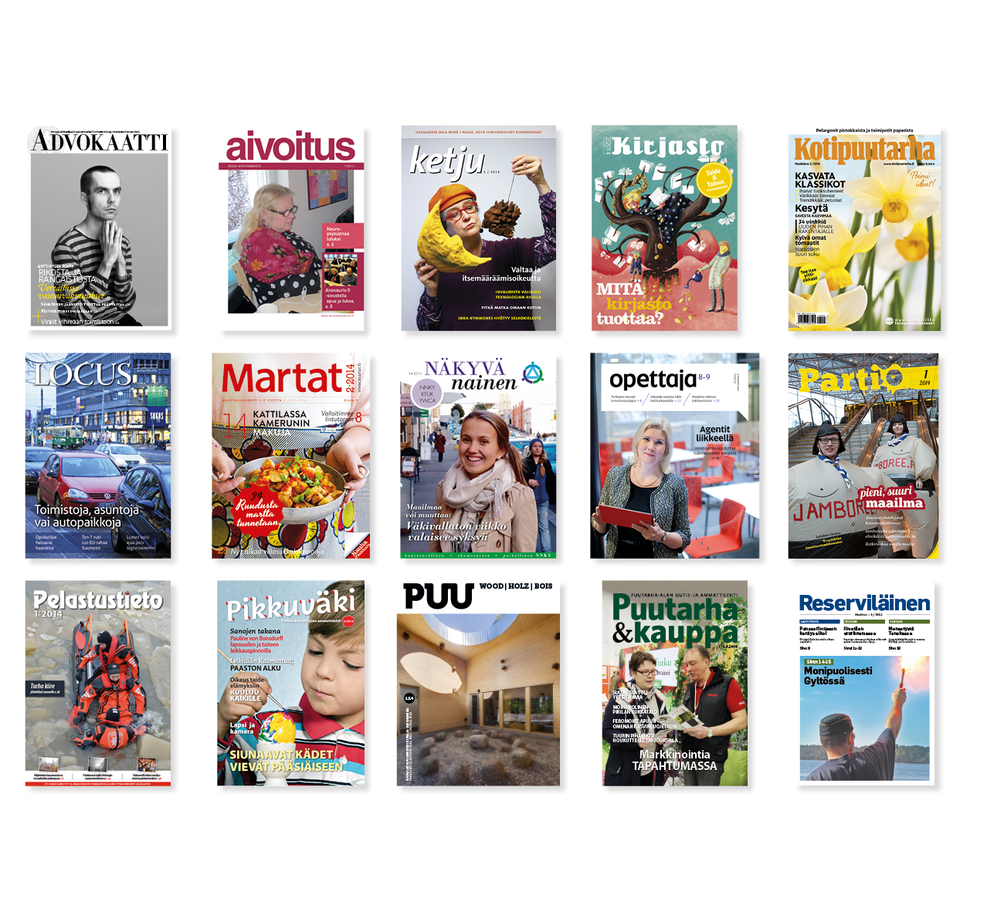

Slide 5
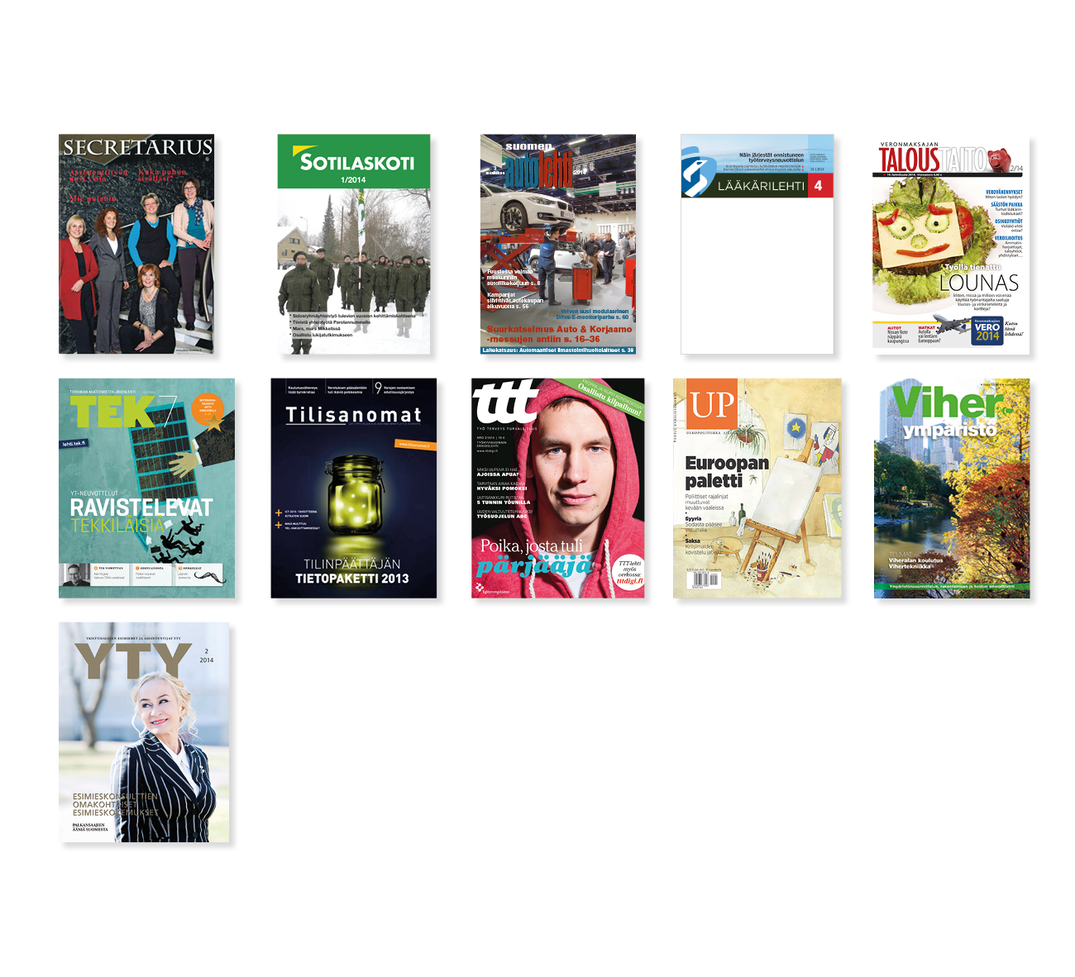
26 melko erityyppistä lehteä.
Pienimmän painosmäärä 1700 kpl, suurimman levikki 245 000.

Slide 6
Näin tutkittiin
Tutkimukset toteutettiin internet-kyselyinä pääosin keväällä 2014, muutama lehti myös loppuvuodesta 2013
Yhteenvetoon on koottu 26 lehden omat,
yhteisillä kysymyksillä toteutetut lehtitutkimukset,
joissa oli vastaajia yhteensä 5500
Toimeksiantaja Aikakausmedia
Toteuttaja Innolink Research Oy

Slide 7
Lukijat
Aikuisia.
Hyvin toimeen tulevia.
Koulutettuja kaupunkilaisia.
Päättäjiä.
Uskollisia lehden lukijoita.
Naiset enemmistönä.

Slide 8
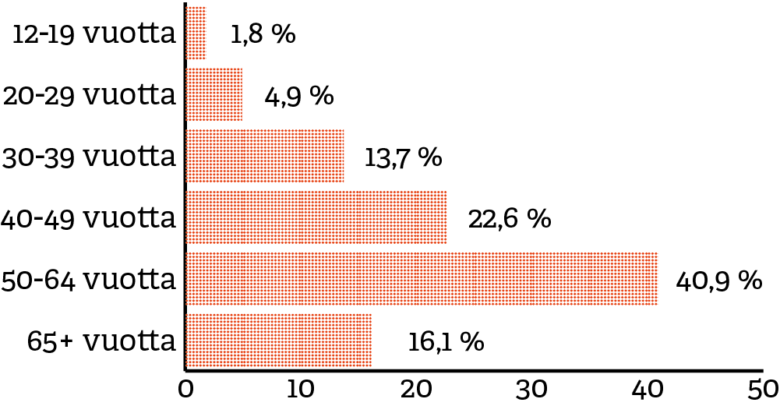
Lukijoista selvästi yli puolet on 50 ikävuoden ylittäneitä

Slide 9
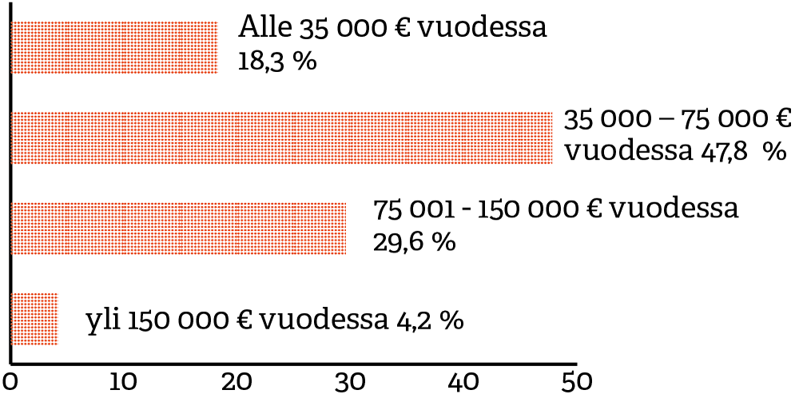
Adam-tutkimukseen vastanneista kolmanneksella talouden bruttotulot yli 75 000 euroa vuodessa

Slide 10
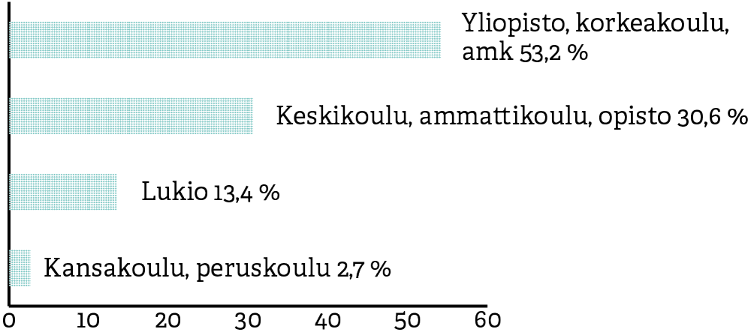
Vastanneista yli puolet on suorittanut korkeakoulututkinnon

Slide 11
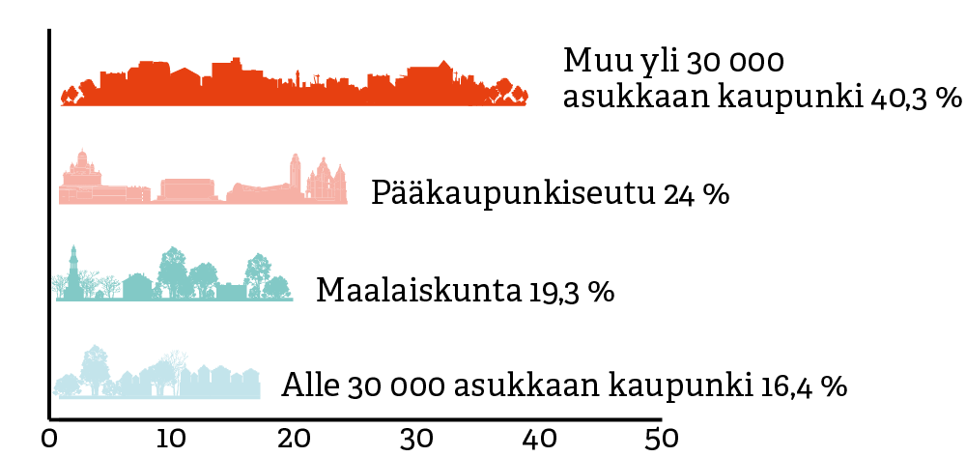
He asuvat enimmäkseen kaupungeissa eri puolilla Suomea

Slide 12
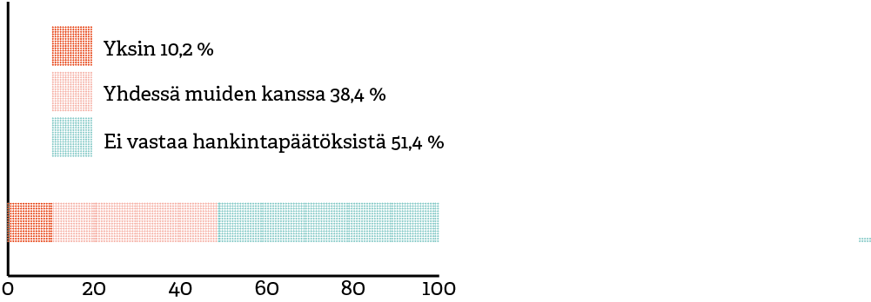
Lähes puolet lukijoista vastaa yksin tai yhdessä muiden kanssa yrityksen hankintapäätöksistä

Slide 13
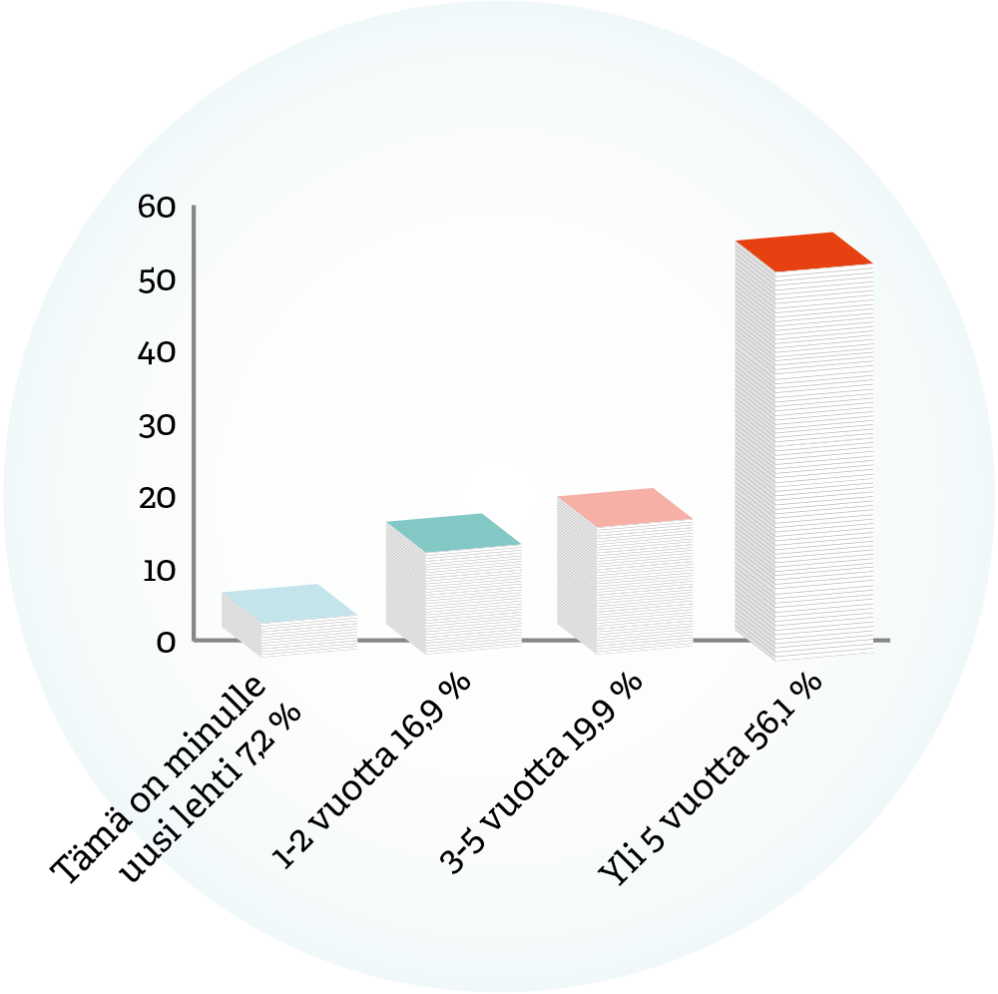
Lähes 60 prosenttia on lukenut oman liittonsa tai järjestönsä lehteä yli 5 vuotta

Slide 14
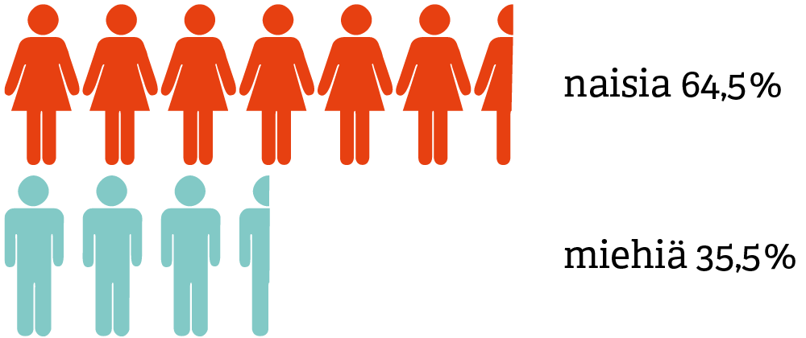
Yli 60 prosenttia lukijoista on naisia

Slide 15
Huomioita ikääntyvistä suomalaisista

Slide 16
Tilastokeskuksen mukaan
Suomessa oli vuoden 2013 lopussa
3 499 702
15-64 –vuotiasta
1 056 547
yli 65 -vuotiasta ja
yli 2 miljoonaa 50 -vuotiasta

Slide 17
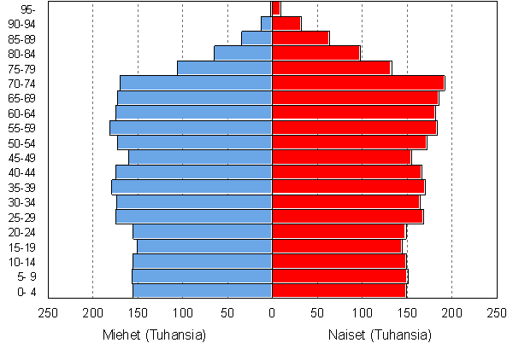
Ennuste vuodelle 2020 (vuonna 2007)
yli 65-vuotiaita 1 272 818
Lähde: Suomen virallinen tilasto (SVT), Tilastokeskus, 2007

Slide 18
Tilastokeskuksen mukaan
”…suomalaisten varallisuus on huipussaan juuri eläkeiän kynnyksellä.
Suomalaiset ovat varakkaampia kuin koskaan ennen. Eniten omaisuutta on kertynyt yli 50-vuotiaille.”
Lähde: omaaika.fi > Talous & laki 22.2.2013

Slide 19
55+ suomalaiset median käyttäjinä ja kuluttajina
Ovat entistä aktiivisempia somessa
(ystävät, perhe, lapsenlapset)
Myös ostaminen netin kautta lisääntyy
On aikaa ja intohimoa lukemiseen
Oma terveys ja liikunta kiinnostavat
Ylimääräinen raha käytetään matkailuun, hyvinvointiin, teatteriin, lehtiin…
Kokevat ikäsyrjintää: kukaan ei mainosta minulle
Lähde: Otavamedia, TNS Gallup 2013

Slide 20
Kotimaisuuden tukeminen tärkeää yli 90 prosentille
”Minusta on tärkeää, että ostaessani suomalaisia tuotteita tuen myös työllisyyttä ja kotimaisen tuotannon jatkuvuutta”
92 prosenttia yli 55 –vuotiaista on samaa mieltä
Lähde:Otavamedia, TNS Gallup 2013

Slide 21
Lukeminen
Kotioloissa ja mieluiten paperilta.
Lukemiseen varataan reilusti aikaa.

Slide 22
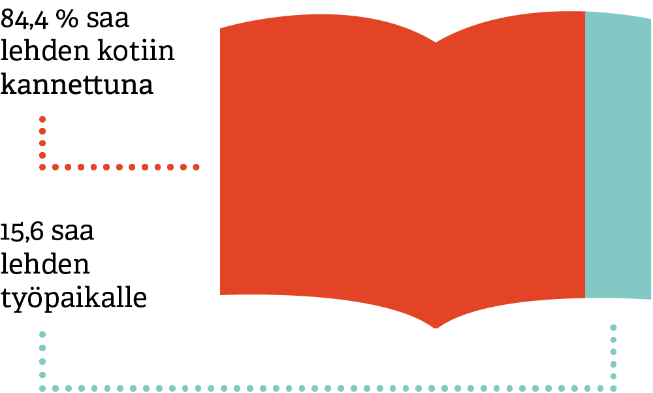
Ammatti- ja järjestölehtiä luetaan pääasiassa kotona.

Slide 23
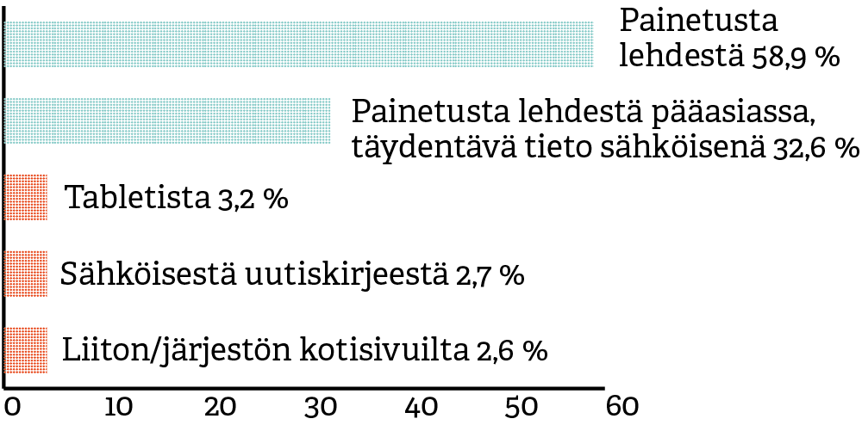
9/10 lukee mieluiten paperilehteä.
Kolmannes haluaa lisäksi täydentävää tietoa sähköisenä.
Mistä lukisitte mieluiten tämän lehden edustaman
alan/järjestön uutisia ja juttuja?

Slide 24
Lukeminen Kansallisessa Mediatutkimuksessa
Lähde: KMT lukija S13/K14, MediaAuditFinland, TNS Gallup, 2014

Slide 25
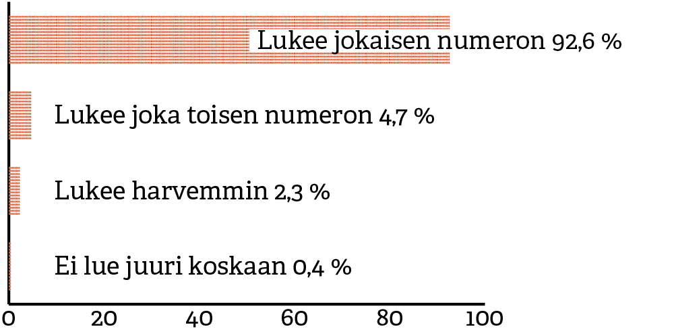
Adam-tutkimukseen vastanneista yli 90 prosenttia lukee lehden jokaisen numeron

Slide 26
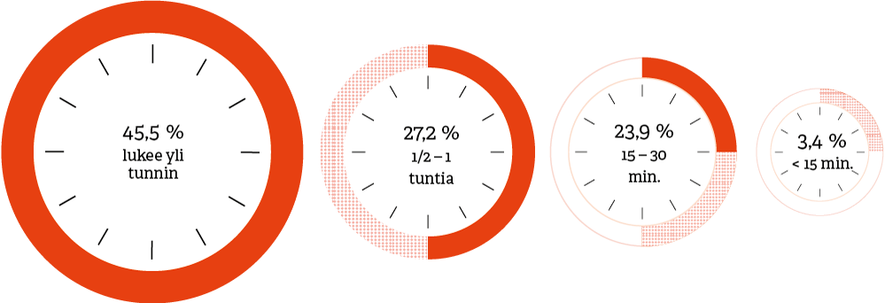
Lähes puolet käyttää yli tunnin lehden lukemiseen.

Slide 27
Kansallisessa Mediatutkimuksessa
Kaikkien aikakauslehtien keskimääräinen lukuaika on 57 minuuttia.
Ammattilehtien keskimäärin 45 minuuttia.
Talouselämän lehtien 46 minuuttia.
Lähde: KMT Kuluttaja syksy2013/kevät 2014

Slide 28
Lehti yhdistää
Tärkeä ammattitiedon lähde.
Järjestön yhdysside.
Luotettava ja ajankohtainen asiantuntija.

Slide 29
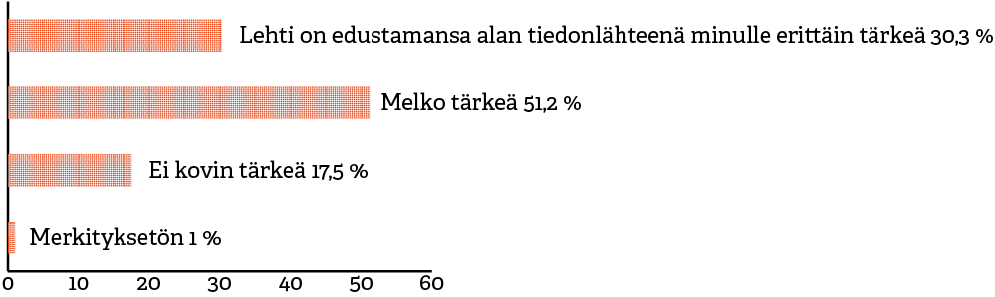
Kahdeksan kymmenestä pitää lehteään erittäin tai melko tärkeänä tietolähteenä

Slide 30
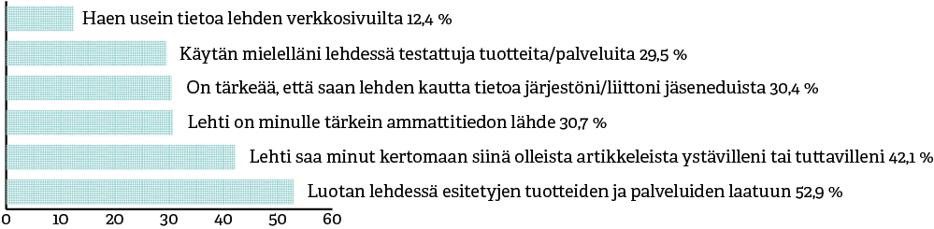
Yli puolet lukijoista luottaa lehdessä testattujen tai esiteltyjen tuotteiden laatuun. Neljä kymmenestä keskustelee lehden artikkeleista ystävien ja tuttavien kanssa.

Slide 31
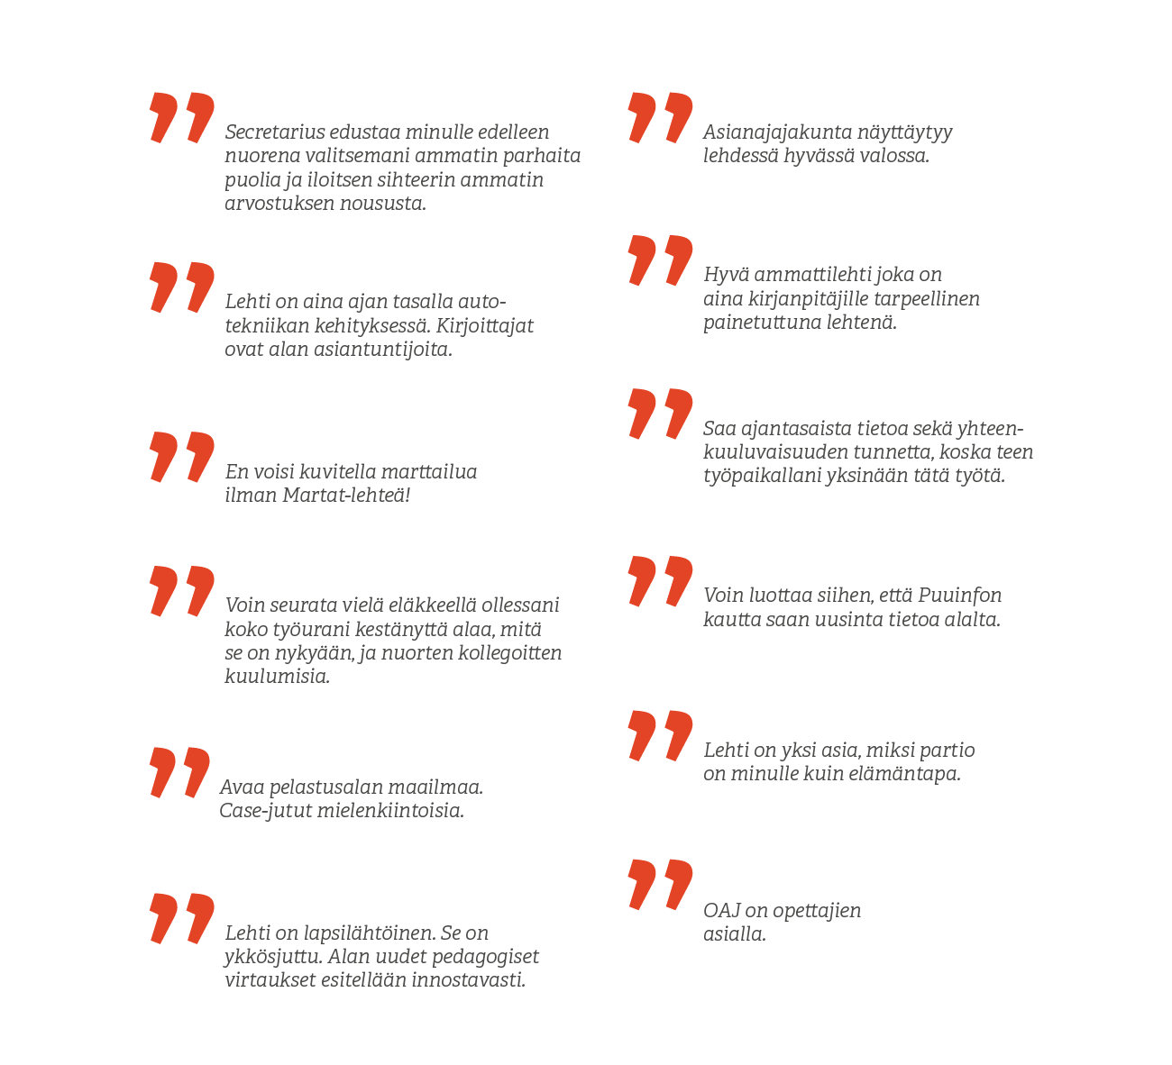

Slide 32
Kouluarvosana
Lähes kiitettävä arvosana sisällölle, ulkoasulle ja lehdelle kokonaisuudessaan.

Slide 33
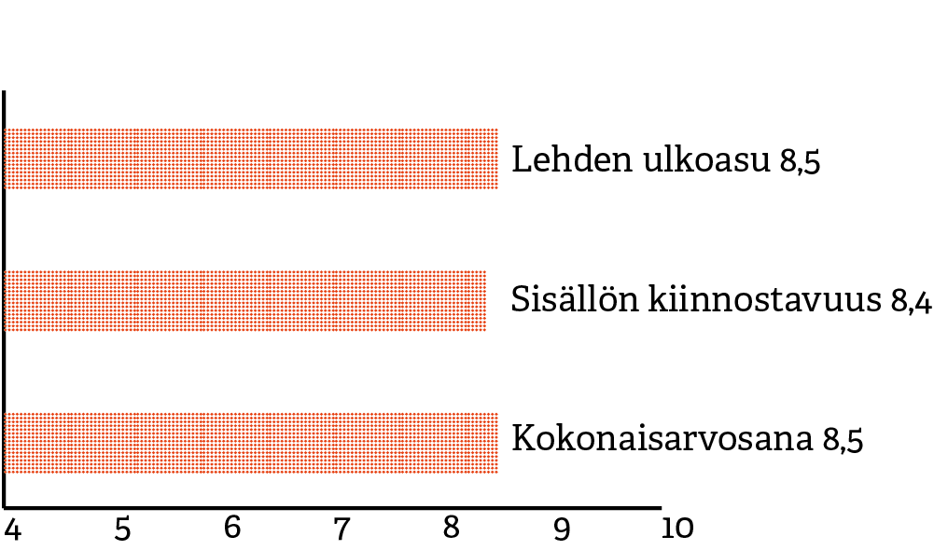
Lukijat antoivat lehdelleen kouluarvosanoin
(4–10) lähes kiitettävän todistuksen

Slide 34
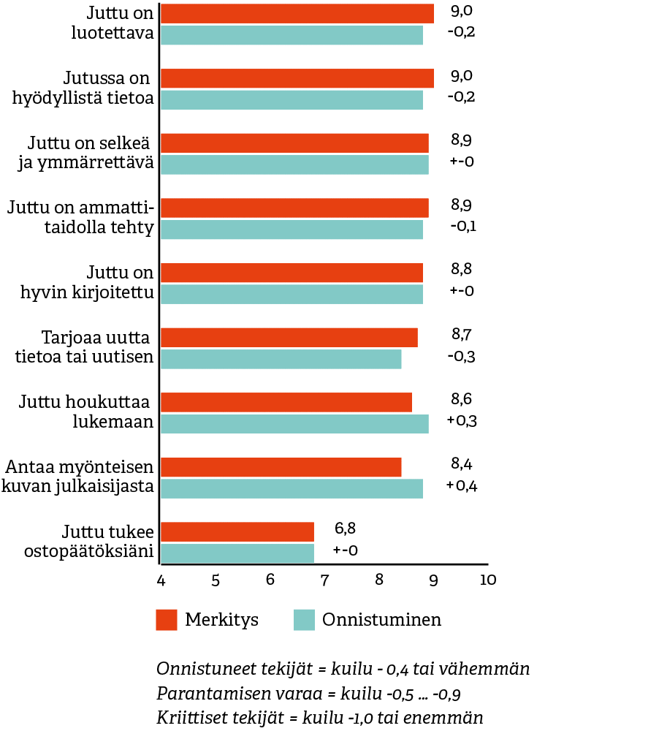
Lehden juttujen onnistuminen suhteessa lukijoiden odotuksiin

Slide 35
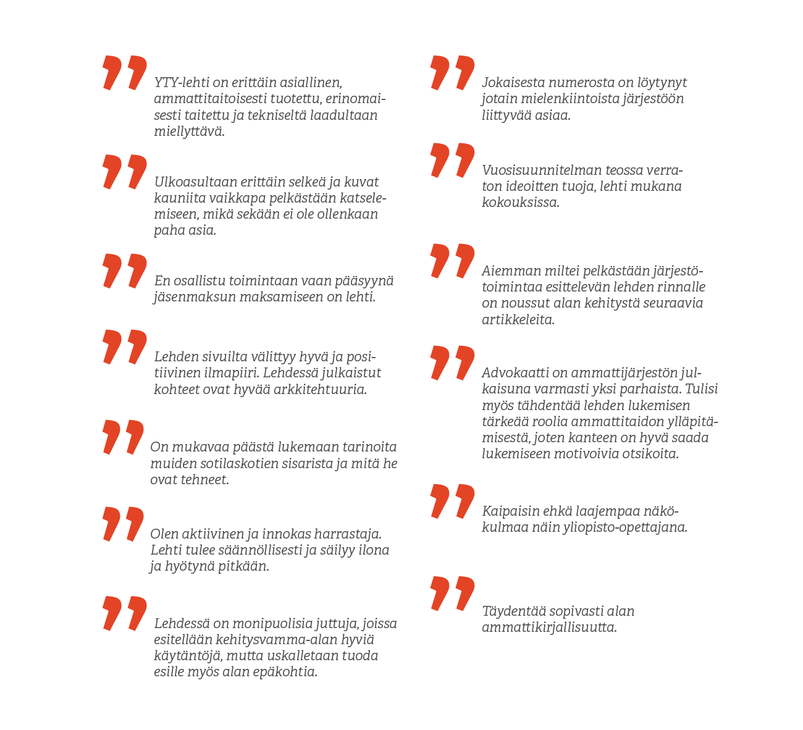

Slide 36
Mainonta
Ammatti- ja järjestölehtimainonta aktivoi perehtymään, keskustelemaan ja toimimaan.
Huomatuimmat mainokset
tukeutuvat vahvasti lehden sisältöön.

Slide 37
Mainosten huomioarvot
Keskimääräinen huomioarvo 50 %
Vaihteluväli 46 - 83 %

Slide 38
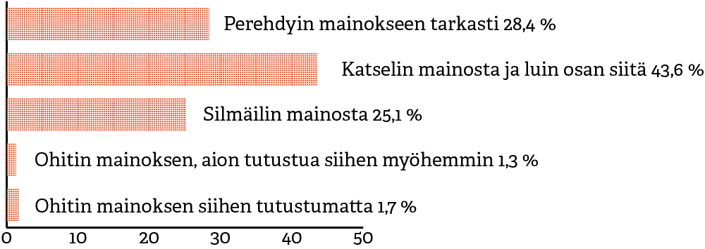
Lähes kolmannes lukijoista perehtyy mainoksiin tarkasti. Yli 40 prosenttia katselee ja lukee osan mainosten sisällöstä.

Slide 39
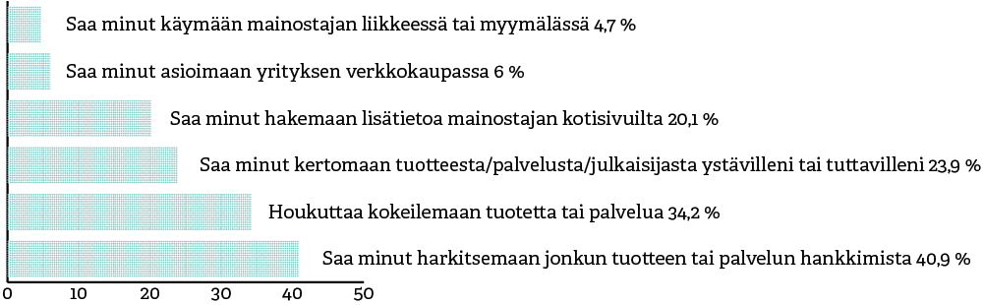
Ammatti- ja järjestölehtien mainokset houkuttavat joka kolmannen kokeilemaan mainostettua tuotetta
^{tai palvelua}

Slide 40
Hyviä huomioarvoja saaneita mainoksia
Huom!
Tähän on poimittu esimerkkejä hyvistä mainoksista.
Opettaja-lehdestä tutkittiin vain toimituksellinen osuus, Suomen Lääkärilehti sisältää reseptituotteiden mainontaa.

Slide 41
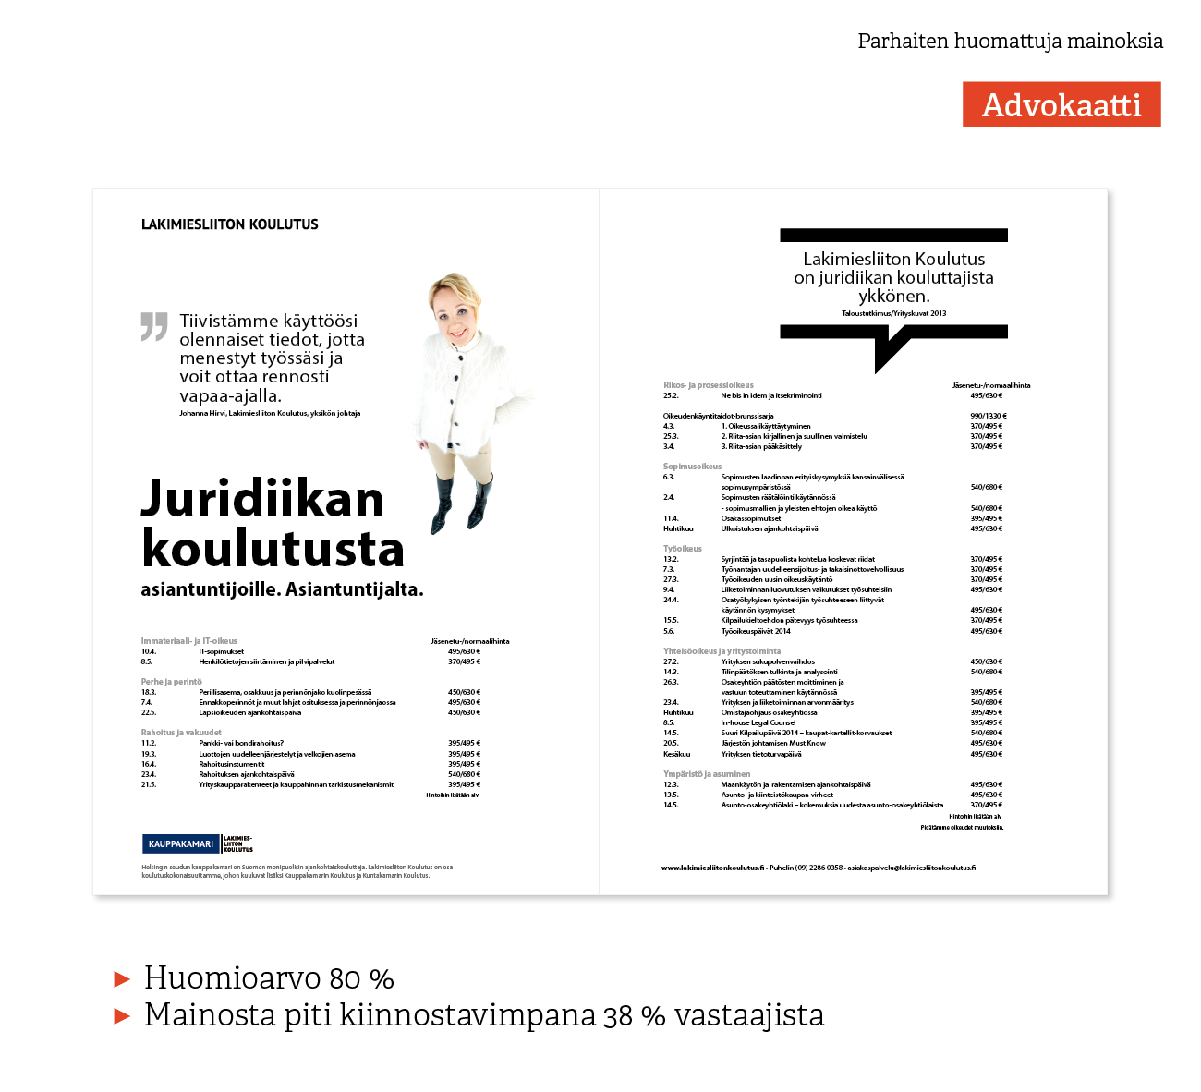

Slide 42
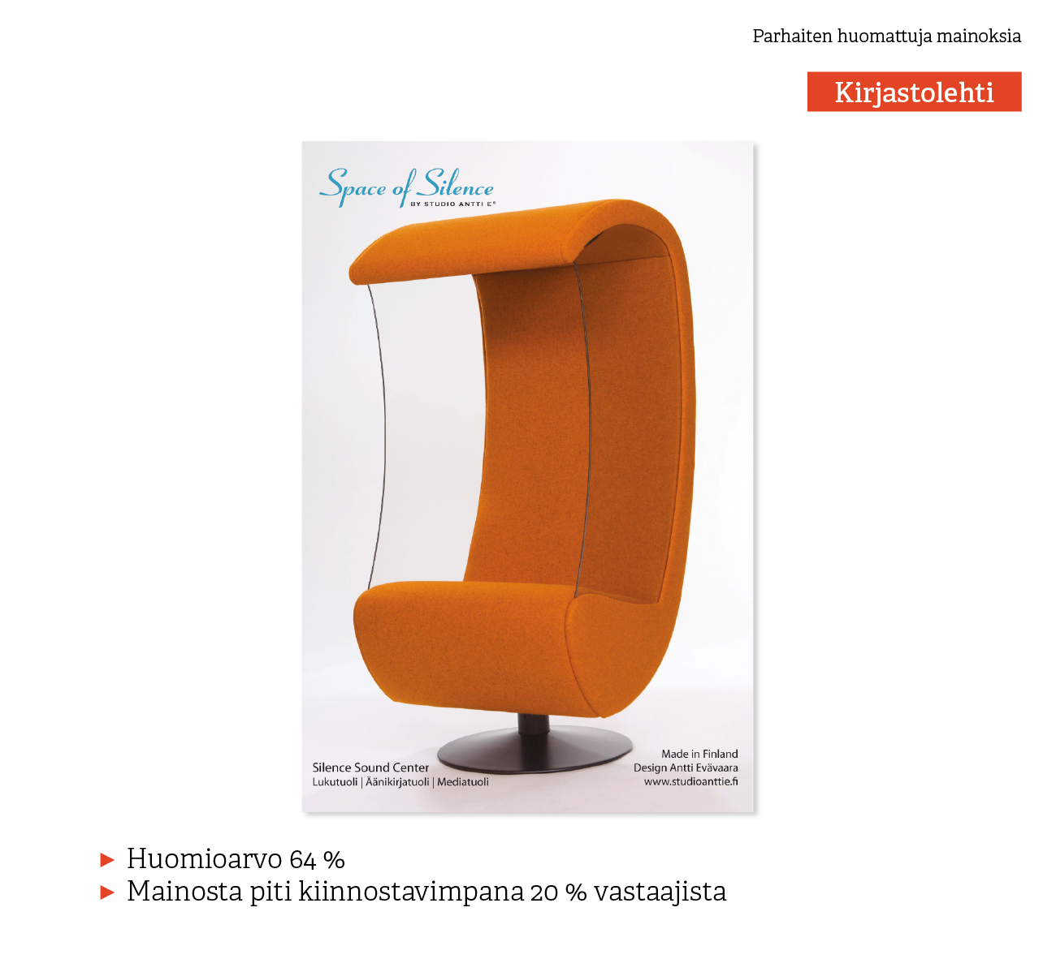

Slide 43


Slide 44
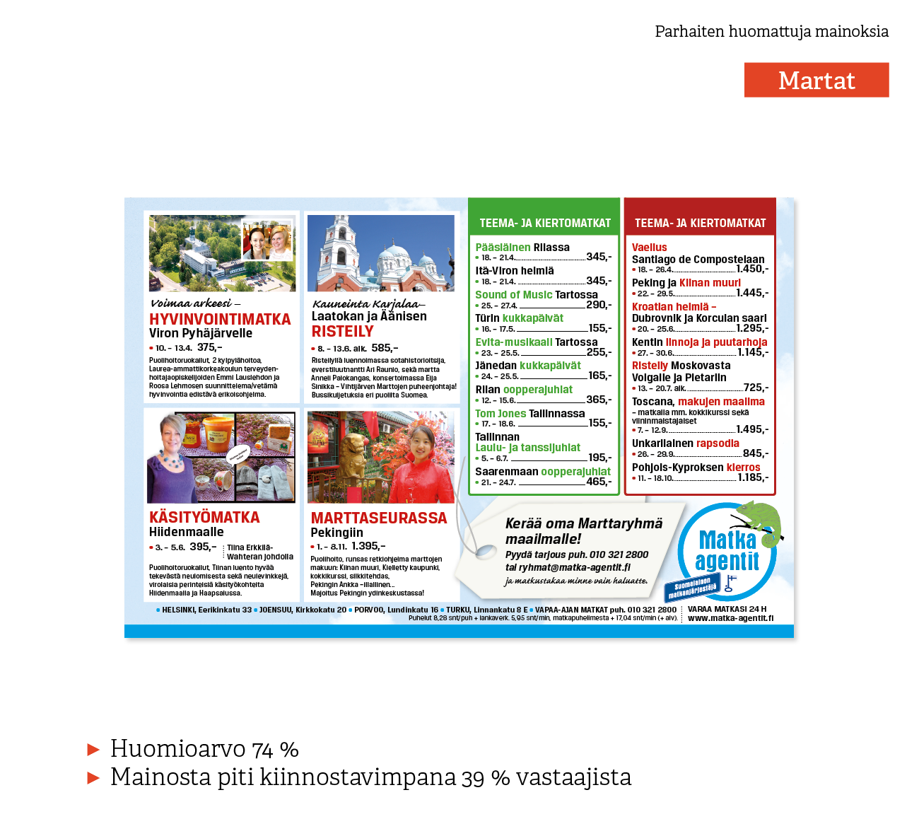

Slide 45
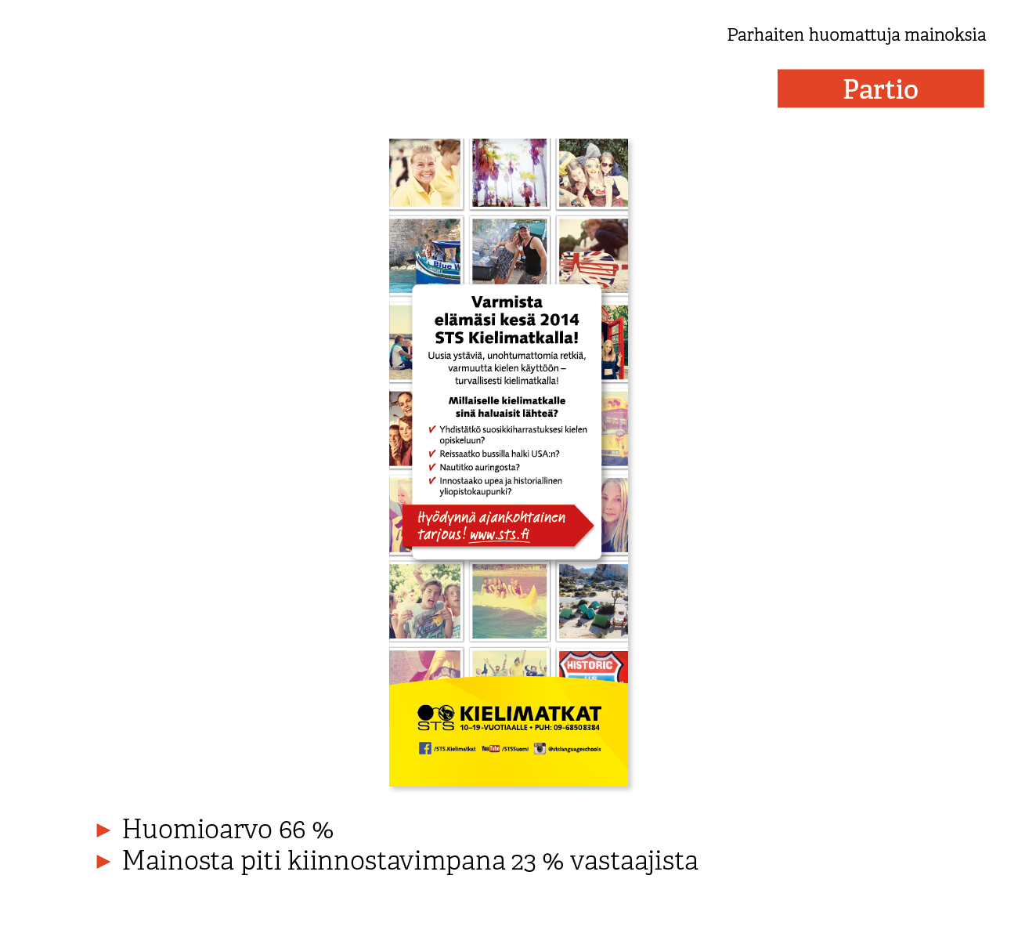

Slide 46


Slide 47
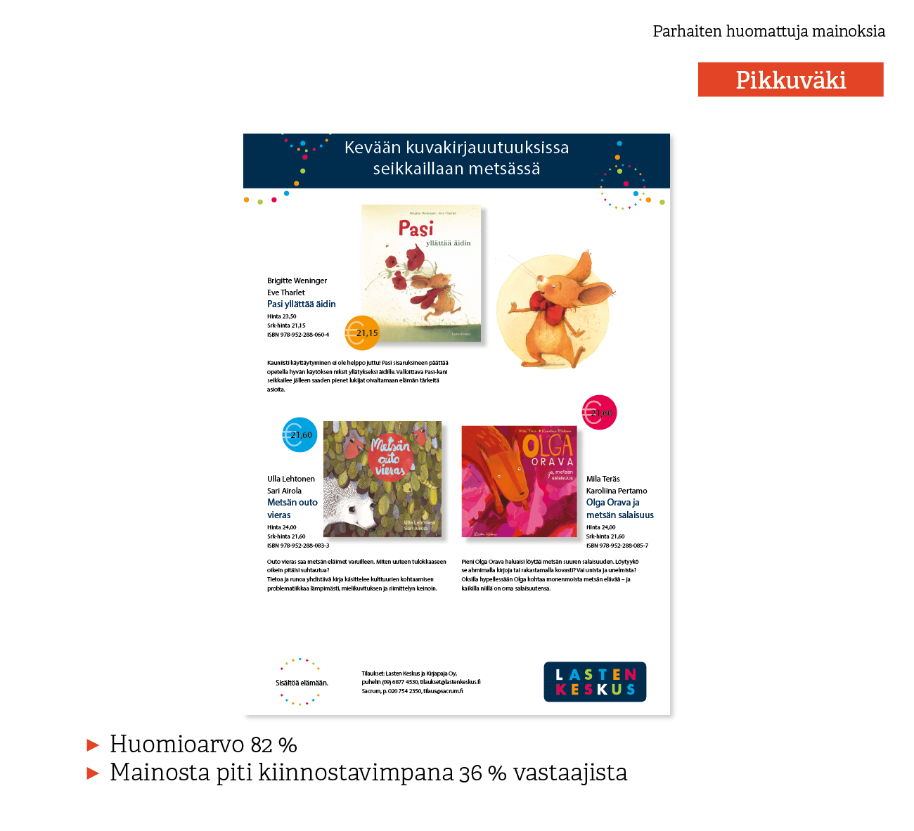

Slide 48


Slide 49
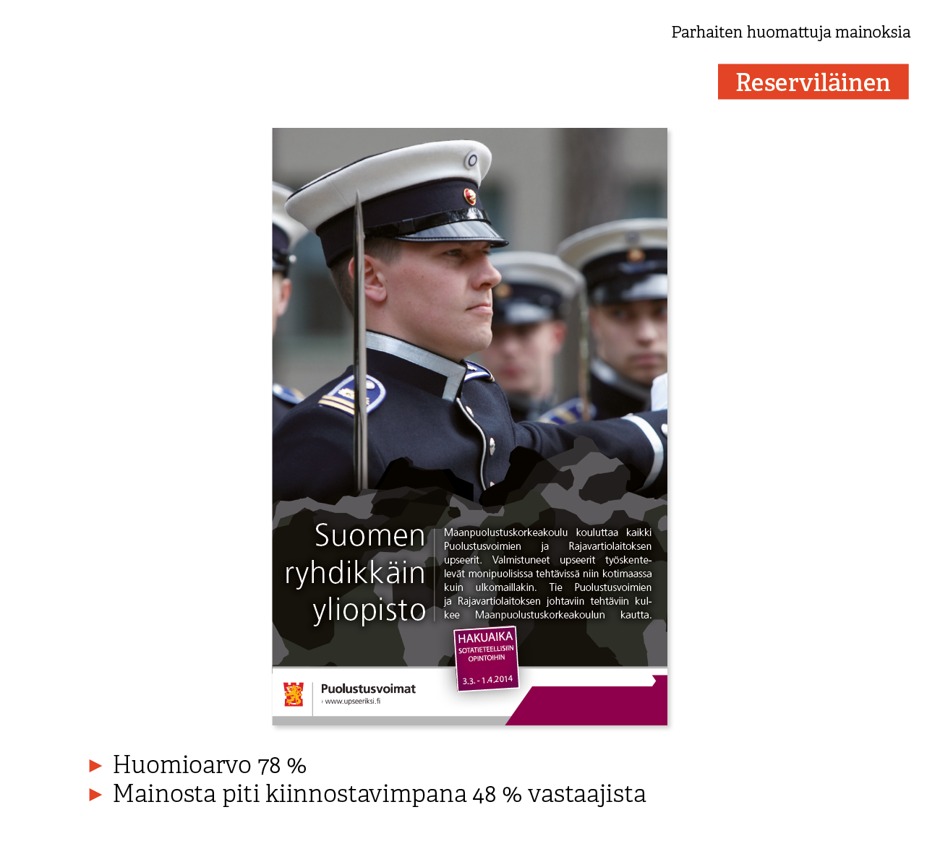

Slide 50


Slide 51
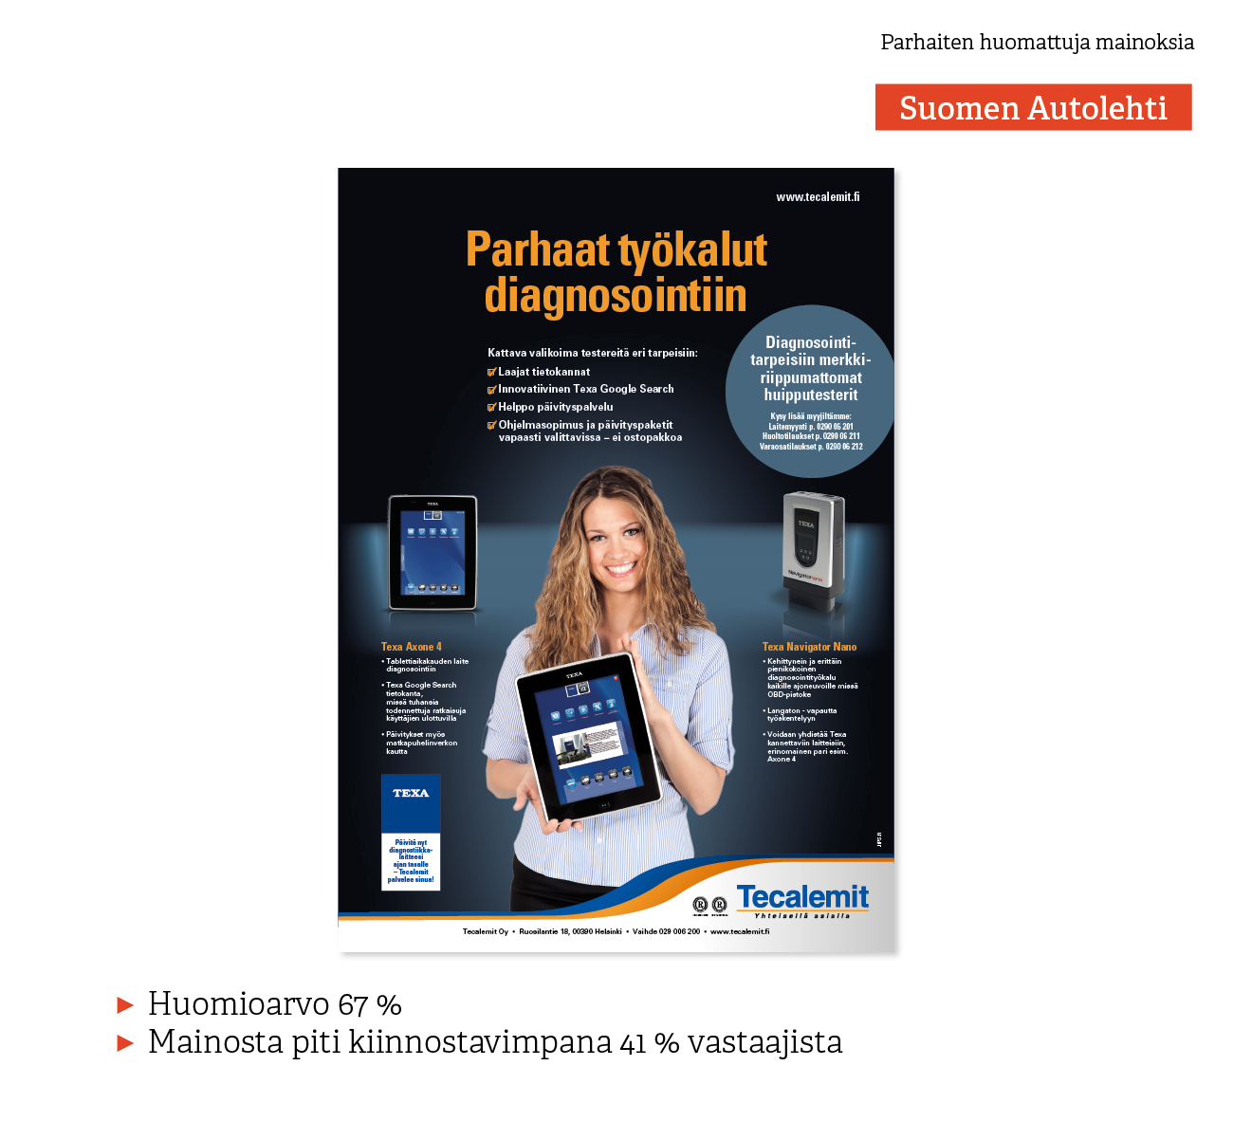

Slide 52


Slide 53
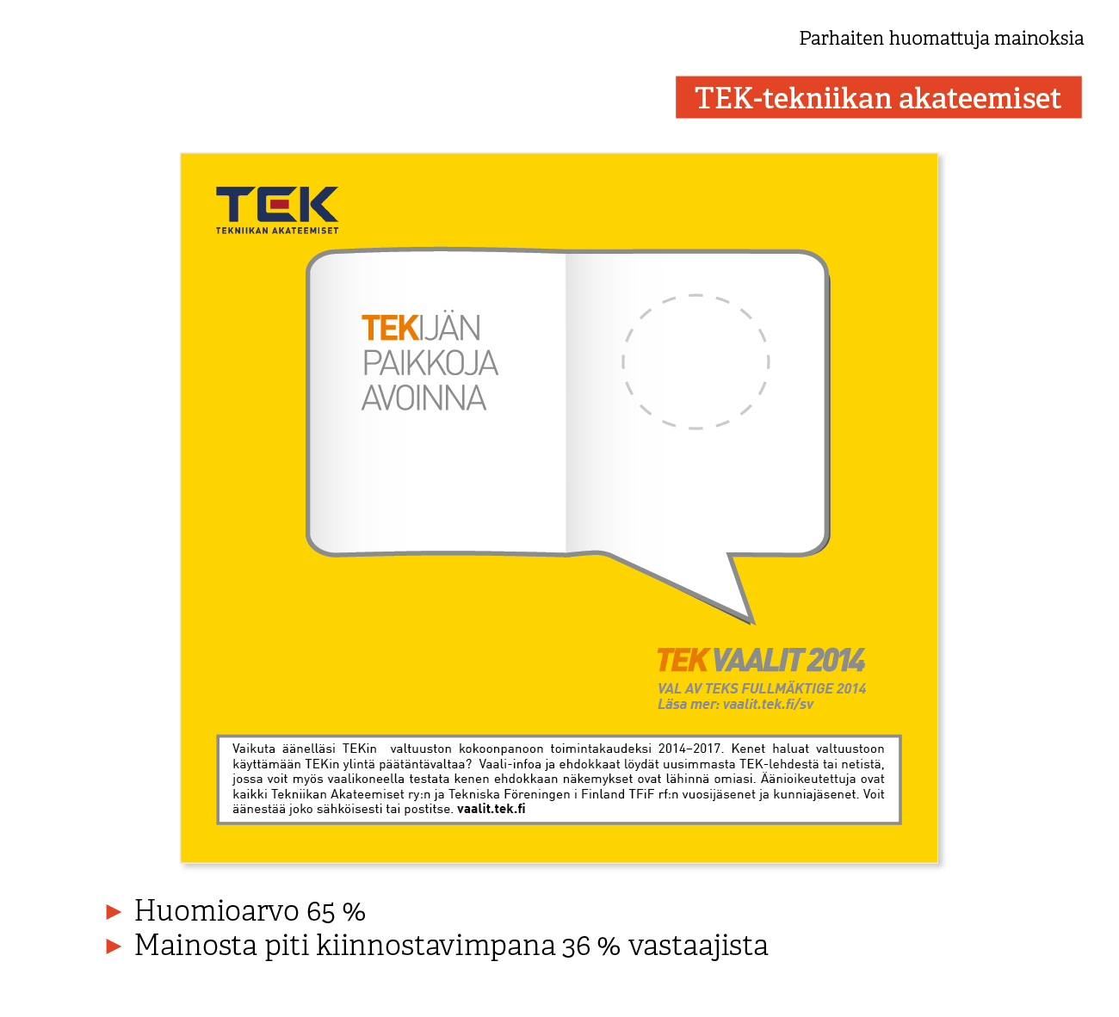

Slide 54


Slide 55
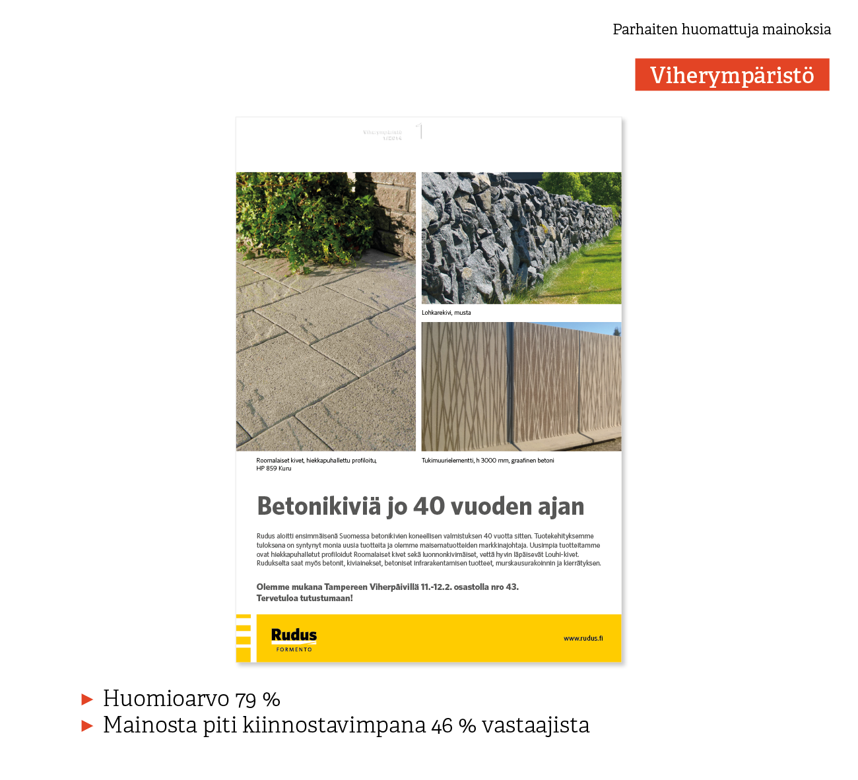

Slide 56
Case If

Slide 57

Case If
Kampanjan tavoite
  Kertoa edullisista henkivakuutuksista
tripod research oy toteutti tutkimuksen M3 Researchin paneelissa
Erillistutkimuksena 22.–25.2. ja 28.2.–4.3.2013
Kohderyhmänä 25–54-vuotiaat
Vastausprosentti 50
Vastaajamäärä N=300 (naiset 200, miehet 100)

Slide 58
Case If | Mediamix
Aikakauslehdet |
yleisölehdet
Meidän Perhe
Kodin Kuvalehti
HS kuukausiliite
Kotivinkki
Aikakauslehdet |
ammatti- ja järjestölehdet
Fair Play
Proviisori
TEK
Jahti
Tradenomi
Suun terveydeksi
YTY
Ahjo
Liikunnanopettaja-lehti
Ekonomi
Pro
Ura
Reitti
Päällystölehti
Elintae
Veturimies
Sanoma- ja iltapäivälehdet
Helsingin Sanomat
Iltalehti
Ilta-Sanomat
Metro
TV-kanavat
MTV3
Ava
Sub
TV5 ja netti-tv
Radiokanavat
Radio Aalto
Radio Suomipop
Radio Rock
GrooveFM
MetroFM
Radio Nova
Iskelmä
The Voice
Radio City
Nettisivustot
Iltalehti.fi
Iltasanomat.fi
HS.fi
Vauva.fi
Perhe.fi
Menaiset.fi
Kiloklubi.fi
nettiET.fi
Hyvaterveys.fi Cosmopolitan.fi
tohtori.fi
vertaa.fi
Mtv3.fi
telkku.com

Slide 59

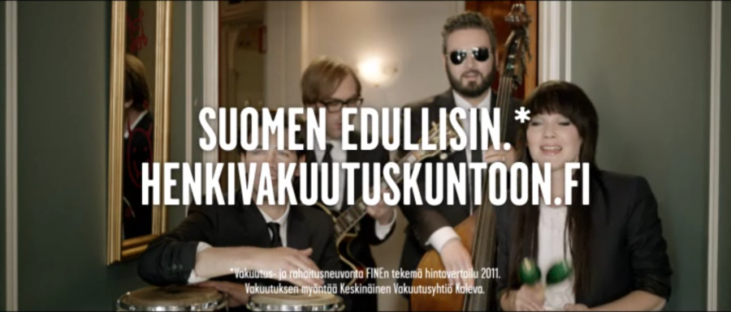
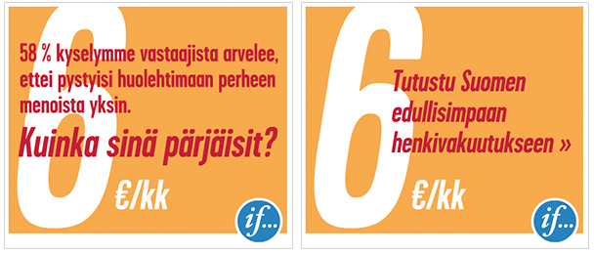
Case If

Slide 60
Case If
Kampanjan medioiden tavoittavuus kohderyhmässä
(25–54-vuotiaat naiset ja miehet, N=300)
Yleisölehdet
tavoittivat
27%
Ammatti- ja
järjestölehdet
tavoittivat
14%
Aikakauslehdet
yhteensä
tavoittivat
35 %

Slide 61
Case If
Mielikuva parani 39 % kaikista kohderyhmään kuuluneista
(25–54-vuotiaat naiset ja miehet, N=300)
+32%
enemmän niitä,
joilla mielikuva parani
ryhmässä, joka luki
sekä sanomalehtiä että
aikakauslehtiä kuin vain
sanomalehtiä lukeneilla
+15%
enemmän niitä,
joilla mielikuva parani
ryhmässä, joka sekä
katsoi TV:tä että luki
aikakauslehtiä kuin vain
TV:tä katsoneilla

Slide 62
Case If
Mielikuva parani 39 % kaikista kohderyhmään kuuluneista
(25–54-vuotiaat naiset ja miehet, N=300)
+28%
enemmän niitä,
joilla mielikuva parani
ryhmässä, joka
sekä vieraili nettisivuilla
että luki aikakauslehtiä
kuin vain nettisivuilla
vierailleilla
+28%
enemmän niitä,
joilla mielikuva parani
ryhmässä, joka sekä
kuunteli radiota että luki
aikakauslehtiä kuin vain
radiota kuunnelleilla

Slide 63
Case If
12 % todennäköisesti ostaa mainontaa nähtyään
(25–54-vuotiaat naiset ja miehet, N=300)
Lähes kaksi kertaa
enemmän ostokiinnostuneita
ryhmässä, joka luki aikakauslehtiä
kuin ei näitä lehtiä lukeneilla.
Aikakauslehdet lukeminen
lisäsi ostokiinnostusta:
+98 % tv-katsojissa
+85 % sanomalehtiä lukeneissa
+75 % radiota kuunnelleissa
+96 % nettisivustoilla vierailleissa

Slide 64
Kaikki Maksimoi mixisi caset
www.aikakauslehdet.fi/maksimoi_caset/

Slide 65
